Slide 1
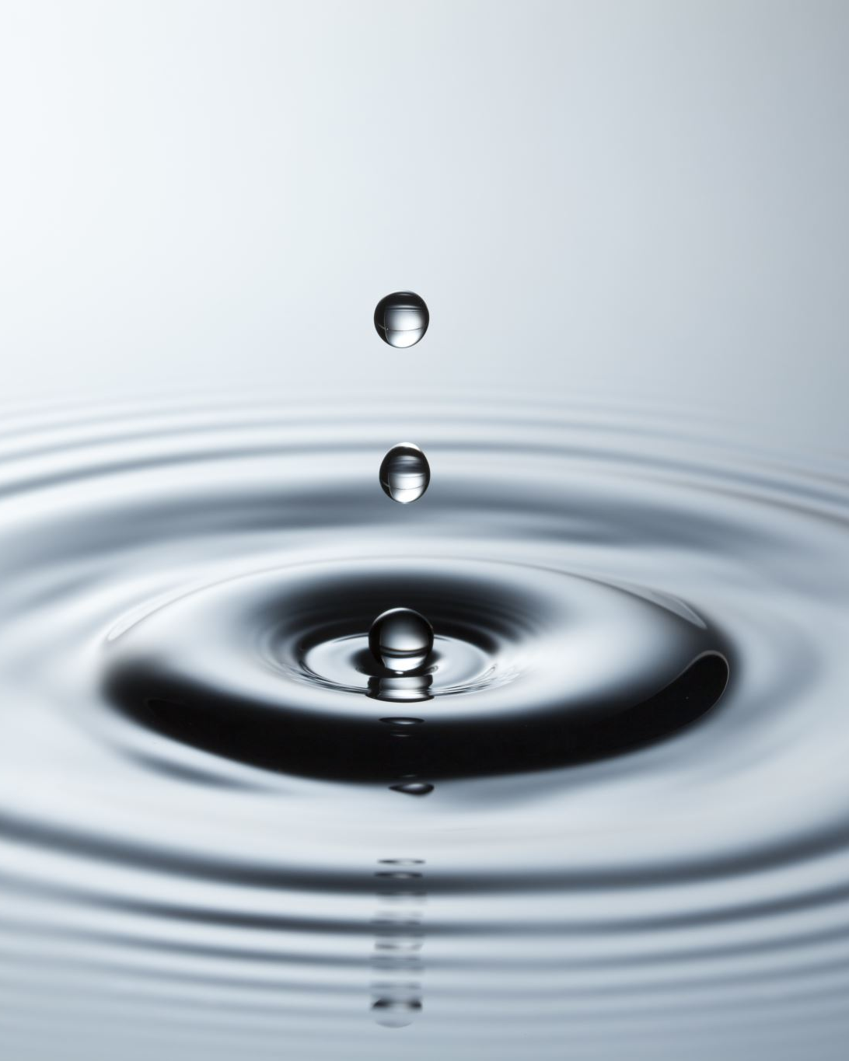
3- الثروات المائية water recourses
محاضرة ٣

Slide 2
لثروة المائية هبةٌ من الله تعالى، ويجبُ الحفاظ عليها كي تدوم، وأهمّ طريقةٍ للحفاظ عليها هو حمايتها من التلوث بأشكاله كافّة، سواء التلوث الكيميائي أم العضوي أم النووي، كما يجب الحفاظ عليها من الهدر لضمان بقائها واستمرارها للأجيال القادمة، فعلى الرغم من أنّ الثروة المائية من الطاقات المتجددة، إلّا أنها تتعرض للنضوب، وقد تصبح قليلة أيضًا، خصوصًا إن تمّ هدرها بكميات كبيرة في ظلّ حدوث الجفاف في الكثير من المناطق، وهذا يخلق فجوة كبيرة في كميات المياه، ويسبب نقصها، ويكون الحفاظ على الثروة المائية بعدم رمي الملوّثات في البحار والأنهار والمحيطات، والاقتصاد في استخدامها؛ لأنّ حماية المياه تعني حماية الحياة المائية أيضًا، وحماية الحضارات والإنسان والنبات.
إقرأ المزيد على سطور.كوم: https://sotor.com/%D8%AA%D8%B9%D8%A8%D9%8A%D8%B1-%D8%B9%D9%86-%D8%A7%D9%84%D8%AB%D8%B1%D9%88%D8%A9-%D8%A7%D9%84%D9%85%D8%A7%D8%A6%D9%8A%D8%A9/

Slide 3
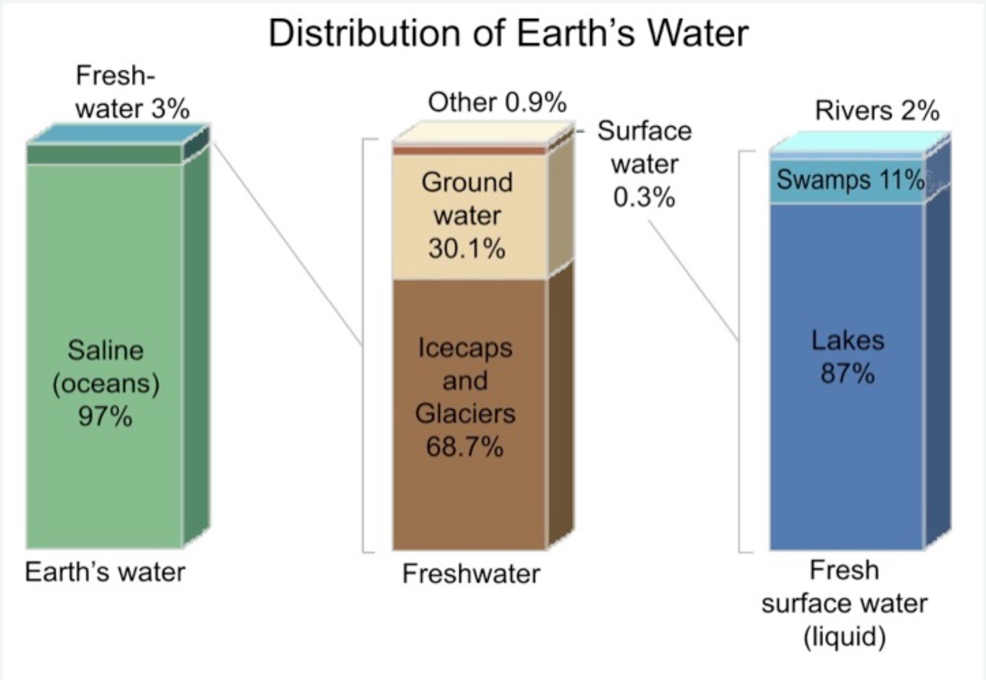
يمثل الماء 70% من سطح الكرة الأرضية ويعتبر العلماء الماء أساس الحياة على أي كوكب, ويسمى الماء علميا بأكسيد الهيدروجين.

Slide 4
حالات الماء
الحالة الصلبة : يكون فيها الماء على شكل جليد أو ثلج أبيض اللون ناصع، يوجد على هذه الحالة عندما تكون درجة حرارة الماء أقل من الصفر المئوي.
الحالة السائلة : يكون فيها الماء سائلا بلا لون، وهي الحالة الأكثر شيوعا للماء, ويوجد الماء على صورته السائلة في درجات الحرارة ما بين الصفر المئوي، ودرجة الغليان، وهي 100 درجة مئوية في الشروط القياسية
الحالة الغازية : يكون فيها الماء على شكل بخار، ويكون الماء بالحالة الغازية بدرجات حرارة مختلفة.

Slide 5
مصادر المياه
مياه الأمطار: هي أنقى أنواع المياه الطبيعية، حيث تنحل فيها أثناء سقوطها بعض الغازات المنتشرة في الجو كالأكسجين وثاني أكسيد الكربون وبعض المواد الصلبة العالقة في الجو.
مياه الأنهار: تتكون مياه الأنهار أساسا من الأمطار، وتحتوي هذه المياه على عديد من المواد الصلبة المنحلة فيها بسبب مرورها وانسيابها عبر أنواع التربة المختلفة.
مياه الينابيع: وتنقسم مياه الينابيع إلى نوعين: ينابيع صغيرة الحجم وينابيع كبيرة الحجم.
مياه المحيطات والبحار: وهي تمثل النسبة الكبيرة.
مياه جوفية: وهي المياه الموجودة في باطن الأرض مختزنة في مسام الصخور أو شقوقها.

Slide 6
دورة الماء في الطبيعية water cycle
من خلال دراسة دورة الماء في الطبيعية يتضح أن مياه الأمطار تتوزع في ثلاث مسارات:
الجزء الأول : يتبخر الجزء الأعظم منها ويعود إلى الجو.
الجزء الثاني: فهو مياه الجريان التي ينشأ عنها المياه السطحية.
الجزء الثالث: يرشح عبر التربة والصخور إلى باطن الأرض مكونا المياه الجوفية.

Slide 7
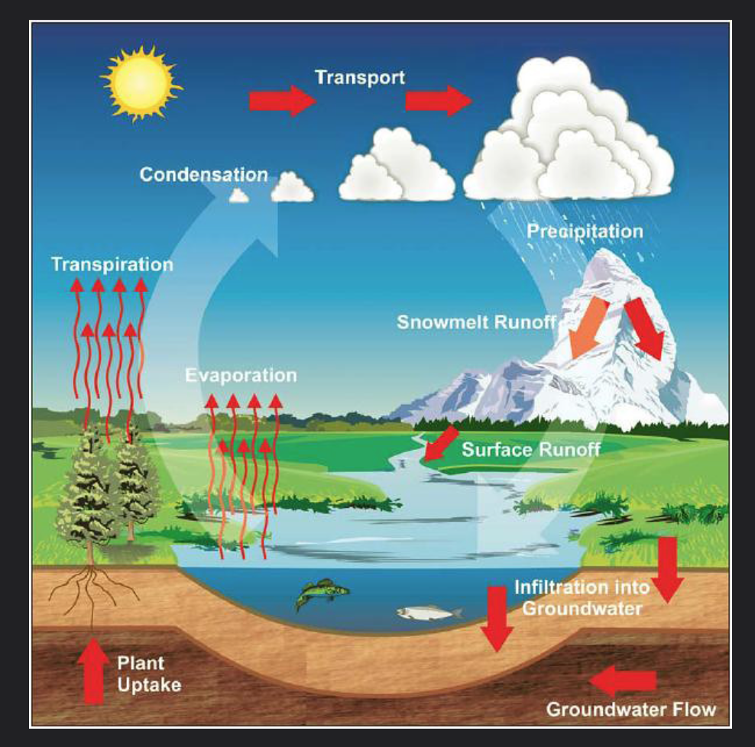
التبخر
  النتح Transpiration
  تبخر المياه السطحية Evaporation
التكثف Condensation
الهطول Precipitation
  الثلوج Snowmelt runoff
  المياه السطحية Surface runoff
  المياه الجوفية Groundwater

Slide 8
استخدامات الموارد المائية
تتمثل استخدامات المياه في كل أنحاء العالم في خمس مجالات هي :
لشرب والاحتياجات المنزلية Drinking and Household Needs
الترفيهية Recreation
والصناعة والتجارة Industry and Commerce
الزراعة Agriculture
طاقة Energy

Slide 9
ترتفع نسبة الاستخدام الزراعي في الدول النامية ، بينما ترتفع نسبة الاستخدام المنزلي والصناعي في الدول الغنية ، في حين أن استهلاك الفرد للمياه في أمريكا الشمالية والوسطى هو الأكثر ، بينما نجد أن أفريقيا وأمريكا الجنوبية هي اقل القارات استهلاكا للمياه ، حيث لا يتعدى متوسط استهلاك الفرد في أفريقيا عن 206متر مكعب في السنة وحوالي 330متر مكعب في السنة في أمريكا الجنوبية ، وهي معدلات أدنى من خط الفقر المائي المحدد بحوالي 500متر مكعب في السنة لكل فرد .

Slide 10
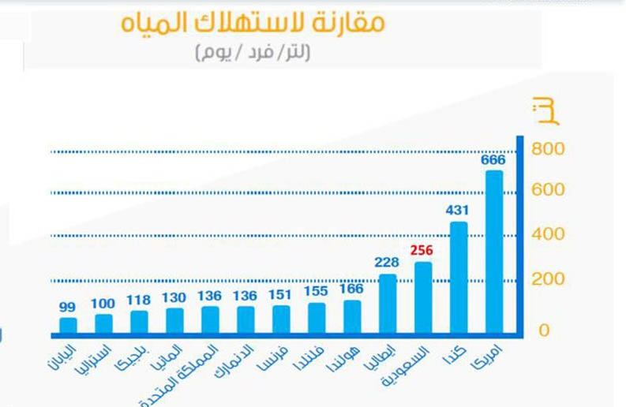

Slide 11
المشكلات والتحديات التي تواجه الموارد المائية
نصيب الفرد من الماء ضعيفا و قابلاً للانخفاض بسبب عدة عوامل منها:
الجفاف و التصحر
التزايد السكاني
ضعف ترشيد استعمال المياه
4) تلوث المياه الذي يجعل البحيرات وجداول المياه غير مناسبة لمعظم الاستخدامات
5) تزايد الطلب على الماء باستمرار نتيجة التوسع في الزراعة والصناعة.
6) على الرغم من وجود إمدادات وافرة من الماء في الأرض إلا أن الماء غير موزّع بالتساوي.
7) عدم تلقي بعض المناطق مطرًا كافياً، بينما تتلقى الأخرى أكثر مما تحتاج.
8) حفر آباراً كثيرة في بعض المناطق لتوفير الماء للزراعة أدى إلى انخفاض مستوى المياه الجوفية بدرجة كبيرة.

Slide 12
طرق استغلال وصيانة الموارد المائية
1- ترشيد استهلاك الموارد المائية المتاحة :
هناك عدة أساليب يمكن إتباعها مثل:
رفع كفاءة وصيانة وتطوير شبكات نقل وتوزيع المياه
تطوير نظم الري
رفع كفاءة الري الحقلي
تغيير التركيب المحصولي واستنباط سلالات وأصناف جديدة من المحاصيل تستهلك كميات اقل من المياه و تتحمل درجات أعلى من الملوحة.

Slide 13
2- تنمية الموارد المائية المتاحة :
فهناك عدة جوانب يجب الاهتمام بها مثل:
مشروعات السدود والخزانات
تقليل المفقود من المياه عن طريق البخر من أسطح الخزانات ومجاري المياه وكذلك التسريب من شبكات نقل المياه.

Slide 14
3- إضافة موارد مائية جديدة :
بخصوص إضافة موارد مائية جديدة فيمكن تحقيقه من خلال محورين:
اولاً: إضافة موارد مائية تقليديـة مثل المياه السطحية والمياه الجوفية، حيث ان هناك أفكارا طموحة في هذا المجال مثل جر جبال جليديـة من المناطق القطبية وإذابتها وتخزينها، ونقل الفائض المائي من بلد الى آخر عن طريق مد خطوط أنابيب ضخمة وكذلك إجراء دراسات واستكشافات لفترات طويلة لإيجاد خزانات مياه جوفية جديـدة. ولكن جميع هذه الأفكار هي في الواقع أفكار مكلفة للغاية وتحتاج الى وقت طويل لتطبيقها عملياً بالإضافة الى أنها لا يمكن الاعتماد عليها كمصدر أمن للمياه.
ثانياً: إضافة موارد مائية غير تقليدية (اصطناعية) ويمكن تحقيق ذلك عن طريق استغلال موردين مهمين هما مياه الصرف الصحي ومياه التحلية.

Slide 15
الاستراتيجية الوطنية للمياه 2030
تُعـد الميـاه احد اهم محـاور التطـور الاقتصـادي والاجتماعـي؛ حيـث أنها أساسية لتلبيـة الاحتياجـات البشريـة، وإدارة البيئـة، وضمان اسـتدامة التطور الاقتصادي، وعـلى الرغـم مـن أهمية الميـاه، فـإن المملكة تواجـه تحديـات كبيرة نظرا للاستخدامات غـير المستدامة لمـوارد الميـاه ،فضـًلا عـن محدوديـة مخـزون الميـاه الجوفيـة غـير المتجـددة، التـي تشـهد اسـتنزافًا متسارعا، وفي ظـل الظـروف المناخيـة القاحلـة، تُعـد الميـاه المتجـددة نـادرة للغايـة، وإضافة إلى ذلـك، فـإن الطلـب المرتفـع عـلى الميـاه في القطـاع الزراعـي يفاقـم مـن مشـكلة نـدرة الميـاه في المملكـة، كـما تتحمـل الحكومـة تكلفـة مرتفعـة لإنتـاج الميـاه وخدمـات الـصرف الصحـي في القطـاع الحـضري

Slide 16
الرؤية والأهداف
يتمثل بيان الرؤية في: " قطاع مياه مستدام ينمي الموارد المائية ويحافظ عليها ويصون البيئة ويوفر إمداد آمن وخدمات عالية الجودة والكفاءة تسهم في التنمية الاقتصادية والاجتماعية". وتم تفصيل بيان الرؤية في خمسة أهداف استراتيجية كما يلي:
ضمان الوصول المستمرّ إلى كميات كافية من المياه المؤمنة في الحالات العادية وفي حالات الطوارئ.
تحسين إدارة الطلب على المياه في جميع الاستخدامات.
تقديم خدمات مياه وصرف صحي عالية الجودة وموفِرة للكلفة لضمان أسعار مقبولة.
المحافظة على موارد المياه وتحسين استخدامها مع المحافظة على البيئة المحلية لما فيه مصلحة المجتمع السعودي حاليا ومستقبلا.
ضمان تنافسية قطاع المياه ومساهمته الإيجابية في الاقتصاد الوطني من خلال تعزيز الحوكمة الفعالة ومشاركة القطاع الخاص وتوطين القدرات والابتكار.

Slide 17

١. ما الذي يمكن عمله للحد من تلوث الماء (اعطي مثال واحد فقط)؟
٢. اذكري ثلاث من اهم السدود في العالم؟

